Slide 1
Республика Алтай Усть-Канский район
Всероссийский конкурс «Лучшая муниципальная практика»
номинация
« Укрепление межнационального мира и согласия, реализация иных мероприятий в сфере национальной политики на муниципальном уровне»
2019 год

Slide 2
Стратегические планы направленные на укрепление межнационального мира и согласия
в рамках мер по сохранению и развитию исторического,
культурного и художественного наследия района:
сохранение и развитие языкового многообразия народов, проживающих на территории муниципального образования;
сохранение и развитие этнокультурного наследия и создание этнодеревни с целью развития историко-культурного туризма;
организация проведения национальных праздников, выставочных мероприятий;
создание полноценного банка данных по всем направлениям историко-культурного наследия;
проведение комплексных мероприятий по сохранению объектов культурного наследия, археологических памятников;
возрождение и сохранение традиционного народного творчества.

Slide 3
Проведенные мероприятия МО «Усть-Канский район» в 2019 году
Отметили день образования Республики Алтай
3 июля, на площади молодежи устьканцы отметили День образования Республики Алтай.
Открывая торжественное мероприятие, Глава района Эжер Ялбаков сказал: «В Республике Алтай в мире и согласии проживает более 90 национальностей. 31 мая Президентом Российской Федерации было подписано распоряжение о предоставлении грантовой поддержки нашему району, мы приступаем к реализации проекта под названием «Этнокультурная деревня «Омбо», который будет способствовать объединению народов, проживающих на территории нашего муниципального образования. Это событие будет приурочено к юбилейной дате – 95-летию со дня образования Усть-Канского района».

Slide 4
День образования Республики Алтай

Slide 5
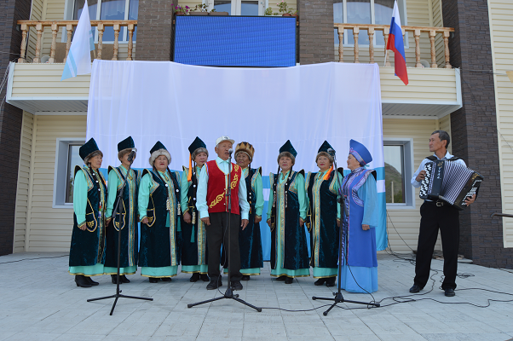

Slide 6
Этнодеревня «Омбо»
Одной из уникальнейших территорий Республики Алтай по богатству памятников истории, культуры и природы является Усть-Канский район. Он сохранил красивейшие природные ландшафты, свою первозданность, что способствует созданию положительного туристического имиджа. На данный момент определены перспективные проекты в сфере туризма, одним из которых является Этнодеревня «Омбо» в урочище «Ойбок. Планируется строительство нескольких объектов (аилов) этнодеревни:
Музей-панорама культуры и быта алтайского народа «Кан-Алтай»
Музей-панорама культуры и быта русского народа «Истоки»
Аил народных промыслов «Центр народно-художественных промыслов «Каури»
Аил национальной кухни «Теертпек»
Аил алтайской культуры «Центр горлового пения».

Slide 7
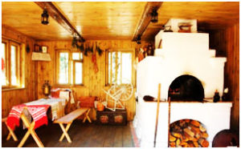

Slide 8
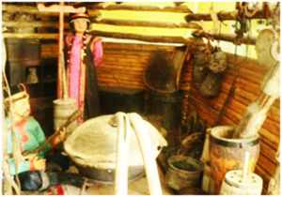

Slide 9
Спартакиада – праздник спорта и здоровья
С 14 по 15 июня в селе Черный Ануй состоялась X районная спартакиада, поистине масштабное спортивное событие, в котором каждый участник соревнований ощущает высокую ответственность за конечные результаты своего труда. В этом году в районной спартакиаде приняли участие более 400 спортсменов из девяти сельских поселений района. Торжественный парад участников, поднятие флагов, яркое выступление воспитанников Детской школы искусств и Детско-юношеской спортивной школы района. Успехов и побед участникам спартакиады на торжественном открытии пожелали Глава района Э.А. Ялбаков, Председатель Комитета по спорту РА З.Г. Казакпаев, глава Черно-Ануйского сельского поселения Т.А. Акатьева. Эжер Алексеевич в своем выступлении подчеркнул важность традиционного мероприятия и отметил, что командный дух и стремление к достижению лучших результатов есть и остаются главными составляющими успешных выступлений наших спортсменов на спортивных аренах различного уровня. На открытии спартакиады настоящим подарком для зрителей стало выступление конников конно-спортивного клуба «Алтын Ат».

Slide 10
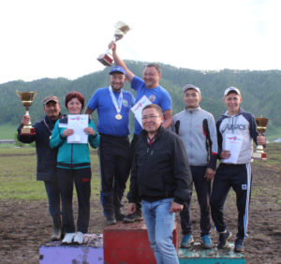

Slide 11
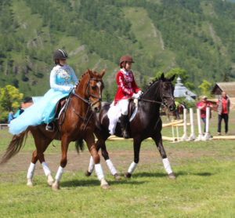

Slide 12
Усть-Канская делегация приняла участие на Родниках Алтая
XV Межрегиональный фестиваль русского народного творчества «Родники Алтая» прошел с 27 по 30 июня в Усть-Коксе. По информации республиканской прессы в фестивале приняли участие более 10 тысяч человек. Усть-Канскую делегацию представили Талицкое сельского поселение – ансамбль «Рябинушка», Черно-Ануйское сельское поселение – ансамбль «Русское поле», Бело-Ануйское сельское поселение – ансамбль «Сударушка», Усть-Канское сельское поселение – ансамбль «Чарас», мастера народных промыслов, а также сборная команда спортсменов. В постановке театрализованного представления приняли участие воспитанники ДШИ, ансамбль «Эрдине».

Slide 13
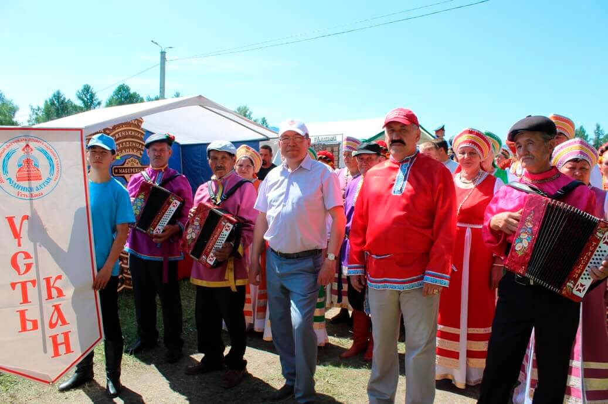

Slide 14
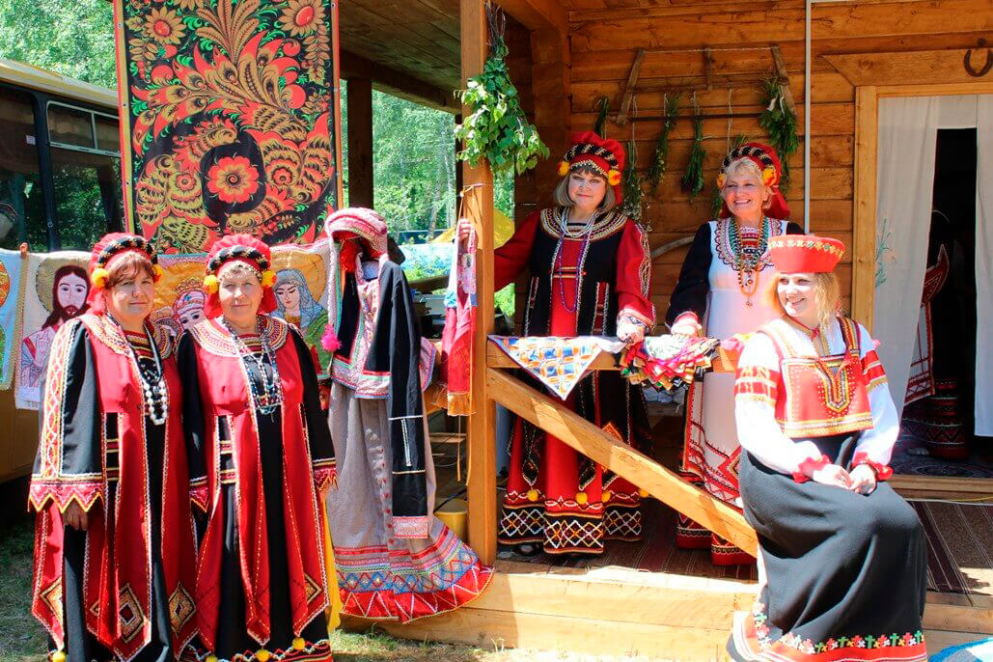

Slide 15
В районе отметили День России
12 июня во всех сельских поселениях Усть-Канского района отметили День России. Торжественное открытие праздника состоялось на площади молодежи в с. Усть-Кан.
Жителей района поздравили артисты ДШИ, РДК и сельских поселений. Также работниками Усть-Канской централизованной модельной библиотеки им. А.М. Калкина была организована выставка «День России», Управлением ФСБ России по РА была - выставка вооружений, исполнил поздравительные песни солист ансамбля «Форпост» Управления ФСБ России по РА.

Slide 16
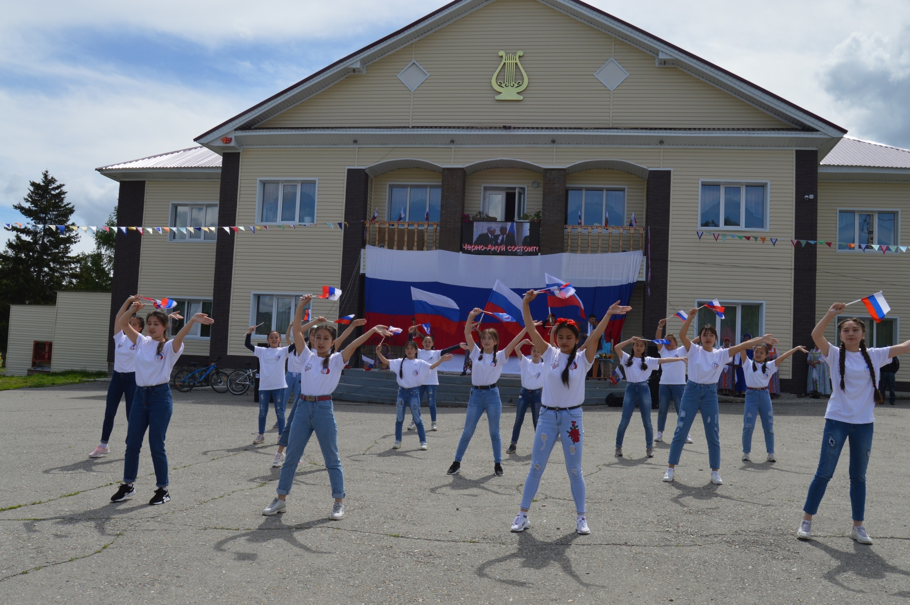

Slide 17
